Slide 1
계층형 표 문서의
셀 문장 검색 단위 기반 RAG
소프트웨어학부 유권환
1

Slide 2
목차
서론
  연구 배경
  연구 목표
설계 및 구현
  시스템 구조 및 구성 요소
  머리글 경로 구성
  셀 문장 생성
  유사도 계산 예시
실험 및 평가
  실험 환경 및 방법
  평가 지표
  실험 결과
결론
2

Slide 3
서론
3

Slide 4
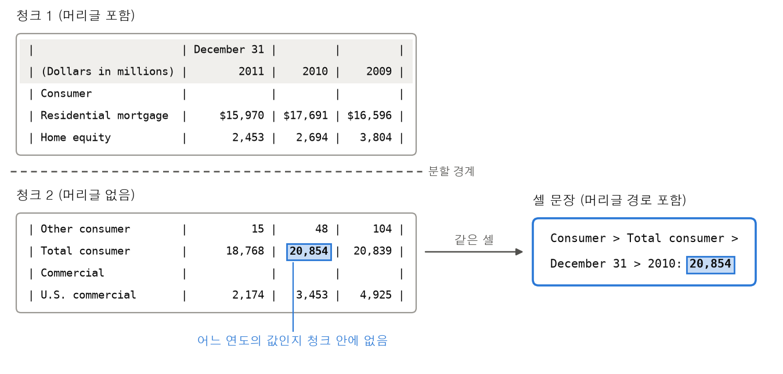
연구 배경
청크 단위 검색의 두 가지 문제
① 셀 값과 머리글의 분리
표를 1,000자 청크로 분할하면
아래쪽 청크에는 열 머리글 줄이 없음
그림의 청크 2만 검색되면
20,854가 어느 연도의 값인지 알 수 없음
MultiHiertt 2,885문항 중 11.8%는
정답 셀이 열 머리글 없는 청크에만 있음
② 답에 필요 없는 셀의 대량 전달
정답 셀은 문항당 평균 2.37개이나, LangChain 청크 상위 4개는 126.8셀을 전달함
재현율은 99.4%로 높아도, 전달된 셀 가운데 정답 셀은 2.0%에 그침
질문과 무관한 내용이 함께 입력되면 LLM의 정확도가 저하됨(선행 연구)
Cuconasu 등(SIGIR 2024): 답이 없는 유사 문서를 추가하면 정확도가 크게 하락
Shi 등(ICML 2023): 무관한 문장 하나만 추가해도 산술 문제 정확도가 크게 하락
4

Slide 5
연구 배경
기존 연구는 두 문제 가운데 하나만 해결함
문제
기존 방법
한계
① 셀 값과
머리글의 분리
머리글 유지
청크마다 머리글 줄 반복 Docling(2024)
여러 층 머리글을 한 층으로 평탄화
SMART(ACL Findings 2026)
청크나 표 전체를 전달하므로
전달 셀 수가 줄지 않음
② 답에 필요 없는
셀의 대량 전달
전달 셀 수 감소
셀 단위 검색 TableRAG(Chen), NeurIPS 2024
행·열 단위 검색 ITR, ACL 2023
셀에서 행 머리글이나
여러 층 머리글이 제거됨
TableRAG(Chen): Chen 등(NeurIPS 2024)의 TableRAG. 이름이 같은 Yu 등(EMNLP 2025)의 TableRAG는 TableRAG(Yu)로 구분하여 표기함
5

Slide 6
연구 목표
목표
계층형 표가 포함된 문서의 RAG에서 정답 셀 재현율을 크게 낮추지 않으면서,
LLM에 전달하는 셀 수를 줄이고 각 셀 값에 행·열 머리글 경로를 결합하는 검색 단위를 설계함
셀마다 행·열 머리글 경로를 결합한 셀 문장을 검색 단위로 설계
기존 RAG 방법과 검색 성능·답변 정확도 비교
(LangChain 청크, RAPTOR, TableRAG(Chen), TableRAG(Yu))
색인에 머리글 경로를 포함하는지에 따른 검색 성능과 답변 정확도의 차이 검증
제약 조건 임베딩 모델과 LLM을 학습하지 않고, 외부 API 없이 로컬 환경의 공개 모델만 사용함
6

Slide 7
설계 및 구현
7

Slide 8
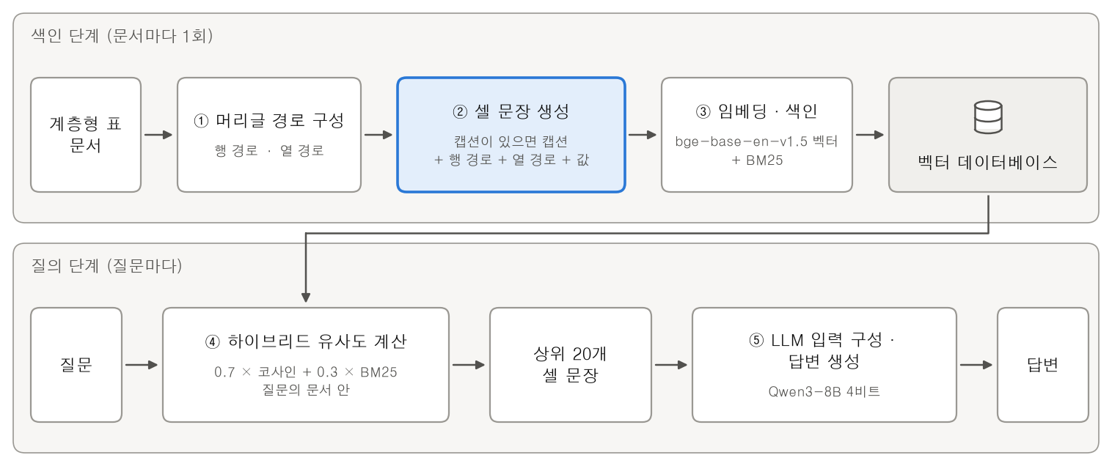
시스템 구조 및 구성 요소
8

Slide 9
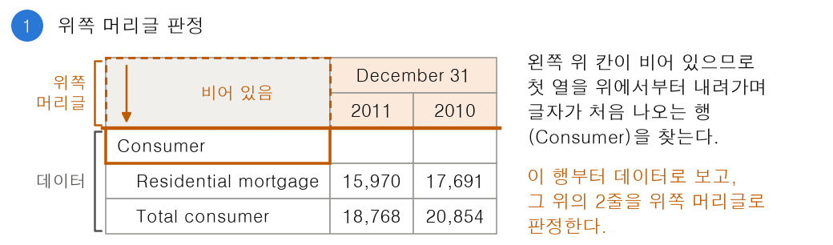
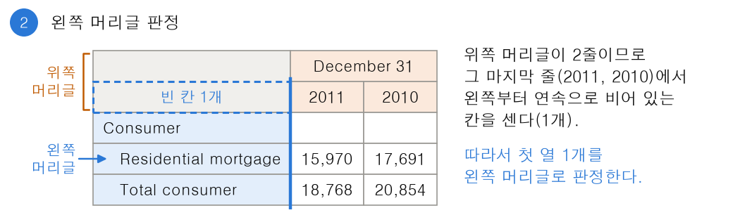
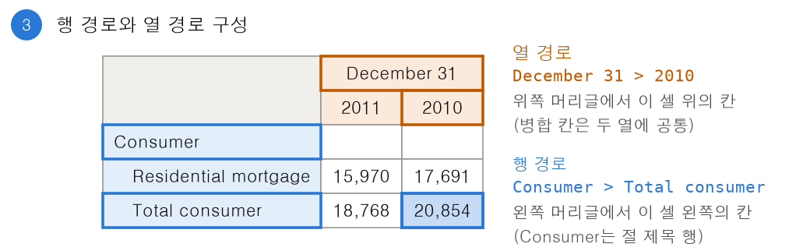
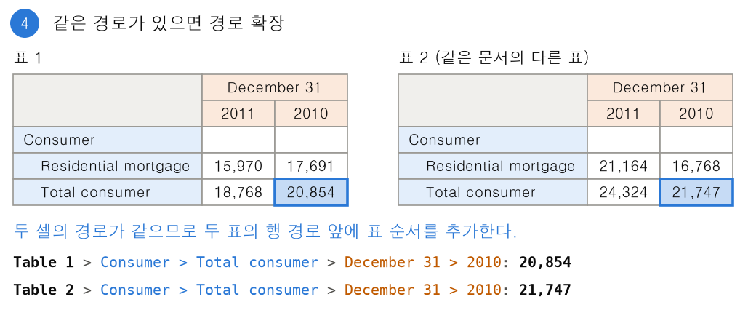
머리글 경로 구성
MultiHiertt 표에는 머리글 칸 표시(<th>)가 없어, 칸의 글자가 숫자인지로 위쪽·왼쪽 머리글을 판정
HiTab 3,597표에 같은 규칙 적용 시 데이터셋의 머리글 구조와 위쪽 머리글 줄 수 91.1%, 왼쪽 머리글 열 수 91.9% 일치
9

Slide 10
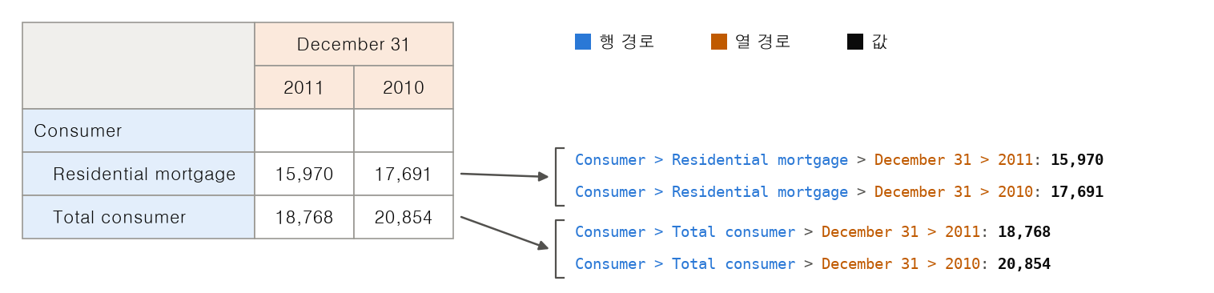
셀 문장 생성
캡션이 없는 표(MultiHiertt): {행 경로} > {열 경로}: {값}
캡션이 있는 표(HiTab): In the table '{캡션}', among {행 경로}, the value of {열 경로} is {값}.
셀 1개 = 셀 문장 1개 = 벡터 1개 = 검색 단위 1개 (머리글 칸과 빈 칸은 셀 문장을 만들지 않음)
캡션 효과(HiTab): 표 538개를 한 색인에서 검색할 때 캡션을 추가하면 재현율@20 81.2% → 91.4%
10
Notes:
예시 문장 통일(슬라이드마다 문장이 다름)

Slide 11
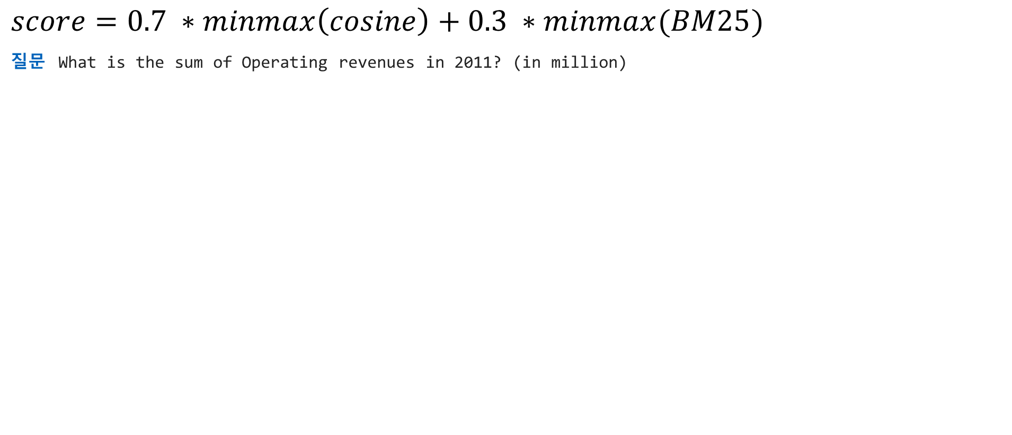
유사도 계산 예시
$$score=0.7 ∗minmax\left(cosine\right)+0.3 ∗minmax(BM25)$$
질문 What is the sum of Operating revenues in 2011? (in million)
순위 | 검색된 셀 문장 | 비고
1 | Operating revenues > For the Year Ended December 31, > 2011: $10,432 | 정답 셀
2 | Operating income > For the Year Ended December 31, > 2011: 2,083 | 연도만 일치
3 | Operating revenues > For the Year Ended December 31, > 2012: $10,187 | 항목만 일치
4 | Operating revenues > For the Year Ended December 31, > 2013: $10,430 | 항목만 일치
상위 20개 셀 문장을 LLM에 전달 · 생성된 답 10,432 (정답)
11
Notes:
가중치 0.7: Bruch 등(TOIS 2023)이 권고한 0.6~0.8 범위에 속함
검증 집합 332문항에서 0.5~0.9는 재현율@20 차이 0.8%p 이내, 코사인만(1.0)·BM25만(0.0)이 가장 낮음

Slide 12
실험 및 평가
12

Slide 13
실험 환경
항목 | 내용
CPU | Intel Core i5-12400F
GPU | NVIDIA GeForce RTX 3060 Ti (8GB)
메모리 | 8GB (WSL2 할당)
운영체제 | Ubuntu 24.04.4 LTS (WSL2)
언어 | Python 3.12.3, PyTorch 2.12.1
용도 | 모델
임베딩 | BAAI/bge-base-en-v1.5 (768차원, 학습하지 않음)
LLM | Qwen3-8B, NF4 4비트 양자화, 그리디 디코딩
재정렬 | BAAI/bge-reranker-v2-m3 (TableRAG(Yu) 비교군에서만 사용)
13

Slide 14
실험 방법
데이터셋: MultiHiertt(재무 보고서 질의응답) — 문서당 평균 표 4.05개, 데이터 셀 145.7개
검색 성능: 2,885문항 / 답변 정확도: 200문항(조회 116개, 산술 84개)
비교군: 모든 방법에 같은 LLM·임베딩 모델, 검색 범위는 질문이 속한 문서
비교군 | 검색 단위와 LLM 입력
LangChain 청크 | 1,000자(겹침 200자) 청크, 상위 4개 청크를 입력
RAPTOR | 100토큰 잎 청크와 요약 노드의 트리 검색, 2,000토큰까지 입력
TableRAG(Chen) | LLM 질의 확장, 스키마·셀 검색, 파이썬 코드 실행(최대 5회)
TableRAG(Yu) | LLM 질의 분해, 청크 검색과 재정렬, SQL 실행(최대 5회)
표 전체 입력(참고) | 검색 없이 문서의 표 전체를 마크다운으로 입력(답변 정확도만 평가)
TableRAG(Chen)·TableRAG(Yu): 이름이 같은 Chen 등(NeurIPS 2024)과 Yu 등(EMNLP 2025)의 방법을 제1저자로 구분
14
Notes:
답변 정확도는 추후에 쿼리 표본 수 늘려서 측정할 예정 TableRAG(Chen)·TableRAG(Yu): 이름이 같은 Chen 등(NeurIPS 2024)과 Yu 등(EMNLP 2025)의 방법을 제1저자로 구분

Slide 15
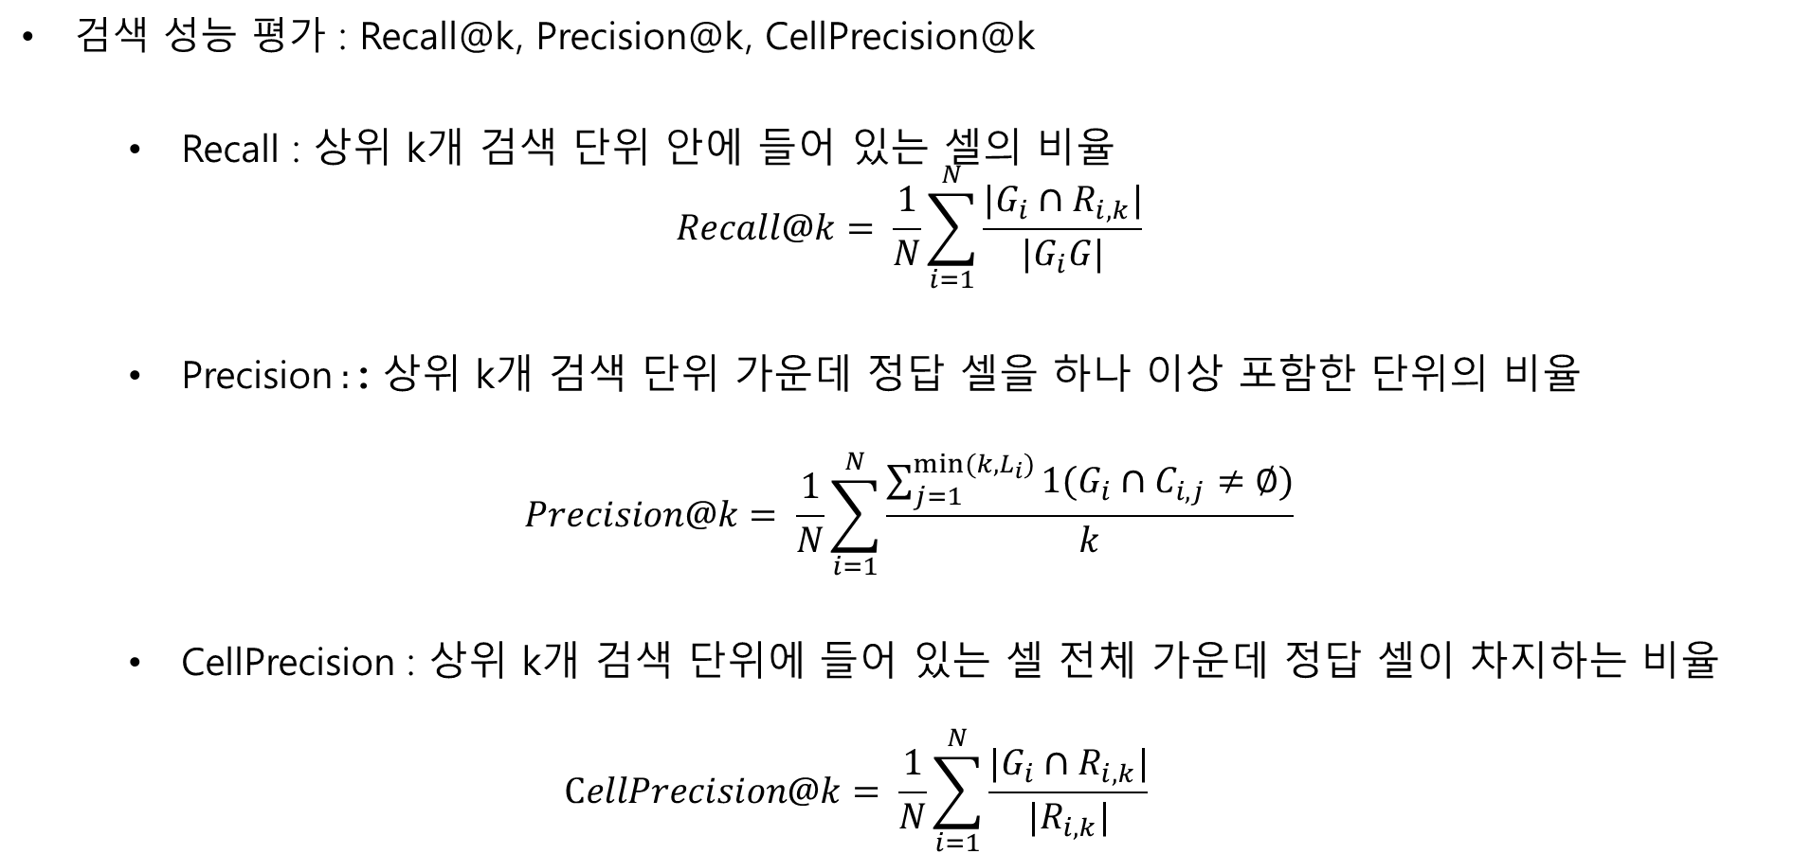
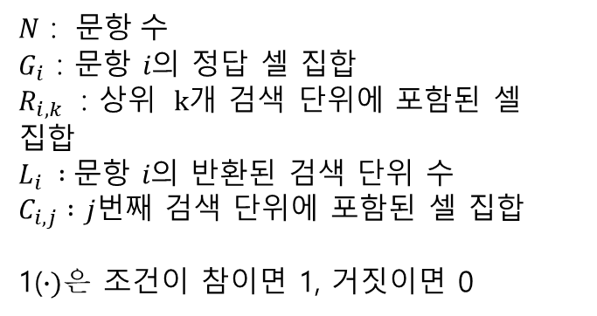
평가 지표
$N：$ 문항 수
$$G_{i}：문\text{항 }i의 \text{정답 셀 집합}$$
$$R_{i,k} ：상\text{위 } k개 \text{검색 단위에 포함된 셀 집합}$$
$L_{i} :$문항 $i의$ 반환된 검색 단위 수
$C_{i,j} :$ $j번$째 검색 단위에 포함된 셀 집합
1($∙)은$ 조건이 참이면 1, 거짓이면 0
검색 성능 지표 (k = 검색 단위 수)
  재현율@k: 정답 셀 중 상위 k개 단위에 포함된 비율
$$Recall@k= \frac{1}{N}\sum_{i=1}^{N}{\frac{|G_{i}∩R_{i,k}|}{|G_{i}|}}$$
  정밀도@k: 상위 k개 단위 중 정답 셀을 하나 이상 포함한 단위의 비율
$$Precision@k= \frac{1}{N}\sum_{i=1}^{N}{\frac{\sum_{j=1}^{min⁡(k,L_{i})}{1(G_{i}∩C_{i,j}≠∅)}}{k}}$$
  셀 정밀도@k: 상위 k개 단위에 포함된 셀 중 정답 셀의 비율
  $$CellPrecision@k= \frac{1}{N}\sum_{i=1}^{N}{\frac{|G_{i}∩R_{i,k}|}{|R_{i,k}|}}$$
1
답변 정확도: LLM의 답이 정답과 일치하는 문항의 비율(200문항). 방법 간 차이는 McNemar 검정과 Holm 보정으로 판정
15

Slide 16
실험 결과
검색 성능 (200문항, R@k: 재현율@k, P@k: 정밀도@k, k = 검색 단위 수, 단위: %)
방법 | R@1 | R@5 | R@10 | R@20 | P@1 | P@5 | P@10 | P@20 | 단위당 셀 수
제안 방법 | 32.3 | 73.4 | 87.0 | 93.9 | 58.5 | 32.7 | 19.8 | 11.0 | 1.0
LangChain 청크 | 76.8 | 100.0 | 100.0 | 100.0 | 81.0 | 22.8 | 11.5 | 5.8 | 37.5
RAPTOR | 37.0 | 68.4 | 79.9 | 81.7 | 43.5 | 21.6 | 14.0 | 7.9 | 13.3
TableRAG(Chen) | 2.0 | 9.6 | 15.3 | 17.7 | 4.0 | 4.2 | 3.3 | 1.9 | 0.5
TableRAG(Yu) | 82.8 | 100.0 | 100.0 | 100.0 | 87.0 | 23.2 | 11.6 | 5.8 | 30.6
LangChain 청크·TableRAG(Yu): 단위 하나가 30셀 이상, 문서당 4~5개 청크 → 상위 5개가 사실상 표 전체
제안 방법: 단위가 셀 1개라 정답 셀이 2개 이상이면 R@1이 100%가 될 수 없음(200문항 최대 58.6%)
16

Slide 17
실험 결과
셀 정밀도 (200문항, 셀P@k: 셀 정밀도@k, k = 검색 단위 수, 단위: %)
방법 | 셀P@1 | 셀P@5 | 셀P@10 | 셀P@20
제안 방법 | 58.5 | 32.7 | 19.8 | 11.0
LangChain 청크 | 4.6 | 2.0 | 1.9 | 1.9
RAPTOR | 8.3 | 3.3 | 2.2 | 2.0
TableRAG(Chen) | 3.8 | 4.4 | 5.3 | 4.4
TableRAG(Yu) | 5.6 | 2.0 | 1.9 | 1.9
셀 정밀도: 전달된 셀 가운데 정답 셀의 비율
LangChain 청크 상위 4개: 문항당 126.8셀 전달, 셀 정밀도 2.0%
제안 방법: 20셀 전달, 셀 정밀도 11.0% (정답 셀이 문항당 평균 2.37개이므로 최대 11.9%)
17

Slide 18
실험 결과
답변 정확도 (200문항)
방법 | 조회·셀 1개 | 조회·셀 2개 이상 | 산술·셀 1개 | 산술·셀 2개 이상 | 맞힌 수 | 정확도(%) | 공식 채점 (%)
제안 방법 | 32/49 | 41/67 | 9/14 | 33/70 | 115 | 57.5 | 93 (46.5)
LangChain 청크 | 28/49 | 23/67 | 9/14 | 19/70 | 79 | 39.5 | 60 (30.0)
RAPTOR | 20/49 | 29/67 | 5/14 | 23/70 | 77 | 38.5 | 57 (28.5)
TableRAG(Chen) | 10/49 | 10/67 | 1/14 | 6/70 | 27 | 13.5 | 19 (9.5)
TableRAG(Yu) | 30/49 | 41/67 | 9/14 | 27/70 | 107 | 53.5 | 81 (40.5)
표 전체 입력(참고) | 30/49 | 37/67 | 8/14 | 30/70 | 105 | 52.5 | 80 (40.0)
맞힌 수·정확도 열은 논문 4.2.2절 채점 기준(조회 문항 표기 차이 허용), 공식 채점 열은 MultiHiertt 공식 채점 규칙만 적용한 결과.
제안 방법과 LangChain 청크, RAPTOR, TableRAG(Chen)의 차이는 Holm 보정 후에도 유의함(McNemar 검정)
표 전체 입력(참고)은 검색 없이 문서의 표 전체를 입력한 조건
18
Notes:
표

Slide 19
결론
19

Slide 20
결론
검색: 문항당 20셀 전달, 재현율@20 : 93.9%, 셀 정밀도@20 : 11.0%
LangChain 청크: 상위 4개 청크로 126.8셀 전달, 재현율 99.4%, 셀 정밀도 2.0%
답변 정확도: 57.5%로 LangChain 청크 39.5%, RAPTOR 38.5%, TableRAG(Chen) 13.5%보다 유의하게 높음
TableRAG(Yu) 53.5%보다 4.0%p 높음
표 538개 한 색인 검색에서 캡션 추가 시 재현율@20 81.2% → 91.4%
20

